Slide 1
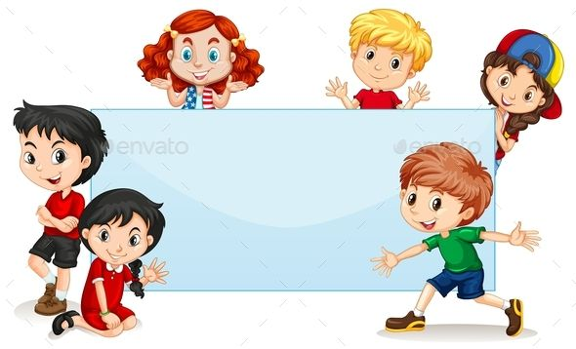
Μαθαίνω Ελληνικά
17. Μήνες
Δρ Ελένη Χαραλάμπους
www.e-charalambous.com

Slide 2
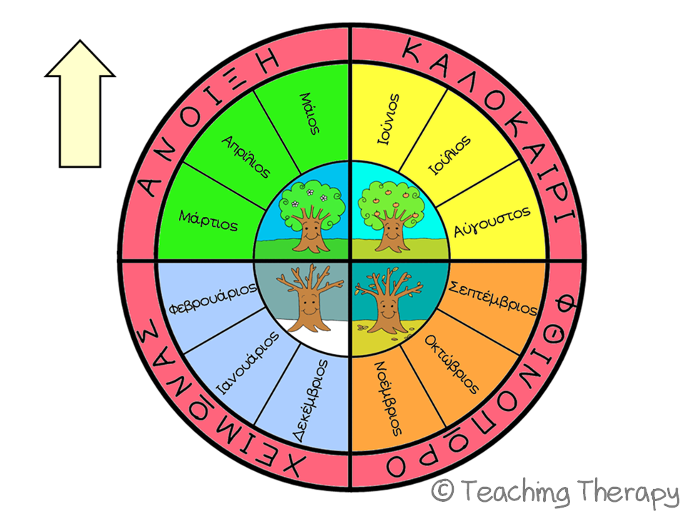


άνοιξη
Ημερομηνία :
καλοκαίρι
ΕΠΟΧΕΣ
χειμώνας
ΕΠΟΧΕΣ

Slide 3
Σήμερα είναι ______, __ Οκτωβρίου 2025 (__/10/2025).Τώρα είμαστε στο φθινόπωρο.

Slide 4


Slide 5

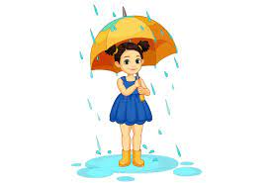
άνοιξη, χειμώνας, φθινόπωρο & καλοκαίρι
Την ______ δεν βρέχει.
δεν βρέχει
βρέχει

Slide 6
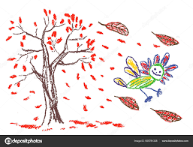
άνοιξη, χειμώνας, φθινόπωρο & καλοκαίρι
Το _______ πέφτουν τα φύλλα και βρέχει.
πέφτουν τα φύλλα

Slide 7
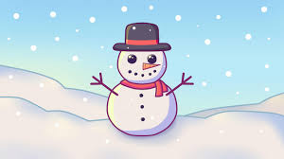
άνοιξη, χειμώνας, φθινόπωρο & καλοκαίρι
Τον ________ χιονίζει.
χιονίζει

Slide 8
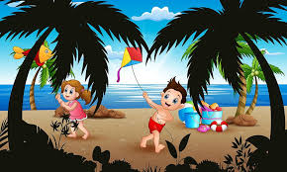
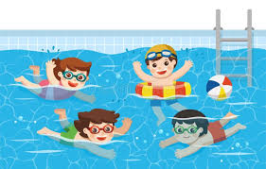
άνοιξη, χειμώνας, φθινόπωρο & καλοκαίρι
Το _______
πηγαίνουμε στη θάλασσα και κολυμπάμε.
πηγαίνουμε στη θάλασσα
κολυμπάμε

Slide 9
άνοιξη, χειμώνας, φθινόπωρο & καλοκαίρι
Την άνοιξη δεν βρέχει.
Το φθινόπωρο πέφτουν τα φύλλα και βρέχει.
Τον χειμώνα χιονίζει.
Το καλοκαίρι πηγαίνουμε στη θάλασσα και κολυμπάμε.

Slide 10
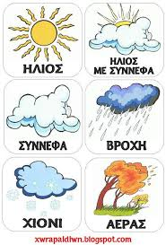
1.Έχει καλό καιρό.
2.Έχει ήλιο, κάνει ζέστη. 
3.Φυσάει. 
4.Κάνει κρύο, χιονίζει. 

Slide 11
άνοιξη, χειμώνας, φθινόπωρο & καλοκαίρι
1.Έχει καλό καιρό.
2.Έχει ήλιο, κάνει ζέστη. 
3.Φυσάει. 
4.Κάνει κρύο, χιονίζει. 

Slide 12
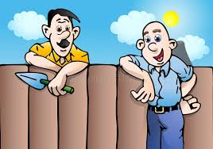

Slide 13
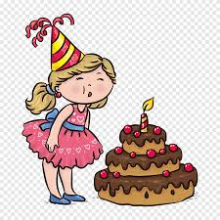
Ποιον μήνα γεννήθηκες;
Τον ______.

Slide 14
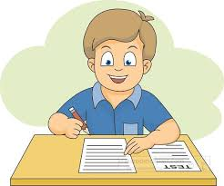
Πότε έχουμε εξετάσεις;
Τον ______.

Slide 15
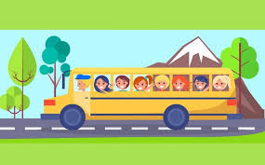
Πότε θα πάμε εκδρομή;
Τον ______.

Slide 16

Πότε ανοίγουν τα σχολεία;
Τον ______.

Slide 17
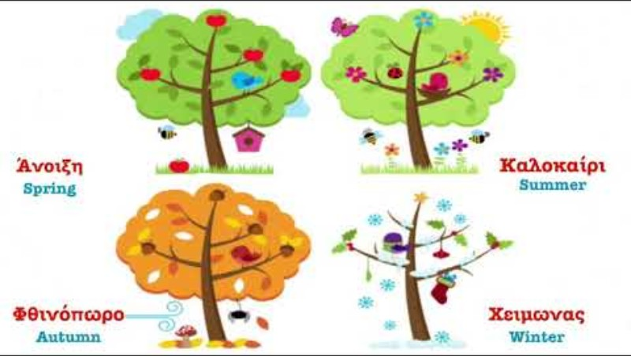
4 εποχές / Τραγούδι για την εκμάθηση των 4 εποχών και των βασικών χαρακτηριστικών τους

Slide 18


Ακούω και γράφω

Slide 19
φθινόπωρο χειμώνας άνοιξη καλοκαίρι

Slide 20

www.e-charalambous.com

Slide 21

Διάλειμμα
Διάλειμμα
Διάλειμμα
Διάλειμμα
Διάλειμμα

